Slide 1
NETFLIX

Slide 2
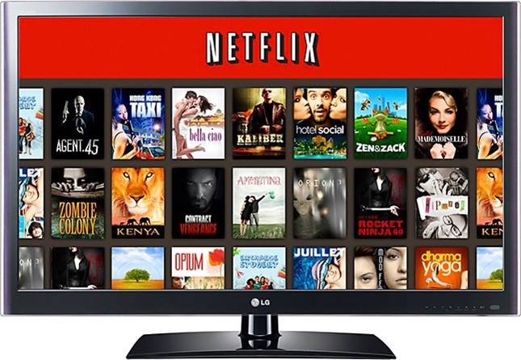
배경
영화와 TV 스트리밍 서비스인 Netflix는 미국 인터넷 트래픽의 3분의 1을 차지하고 있고 그 서비스는 현재 50개국 이상에서 6천 500만 명의 회원이 하루에 1억 시간 분량의 TV쇼와 영화를 즐기고 있음
이러한 수백만 명의 가입자의 데이터는 고객의 시청 습관을 이해하기 위해 수집되고 감시

Slide 3
해결해야 할 문제
빅데이터를 활용하여 흥행에 성공여부를 판단하는 것

Slide 4
빅데이터의 적용
회사는 사람들에게 영화를 보여주고 영화에 포함된 요소에 태그를 붙임
좋아하는 태그와 유사한 태그가 붙여진 다른 작품을 보도록 제안

Slide 5
결과
추천 콘텐츠 개발 및 재버퍼 속도와 화질 개선을 통한 고객 서비스 향상
NETFLIX는 2014년 같은 기간 400만 명에 비해 2015년 1분기에 490만 명의 신규 가입자를 추가했다.

Slide 6
사용된 데이터
고객이 시청하고 있는 제목, 영화를 본 시간대, 영화를 선택하는데 소요 된 시간, 재생(네트워크 제한으로 인해)이 중지되는 빈도 및 주어진 등급에 대한 데이터
버퍼링 및 비트 전송률로 인한 지연이나 고객의 위치에 영향을 미치는 데이터를 수집

Slide 7
ROLLS-ROYCE

Slide 8

배경
Rolls-Royce는 500개 항공사와 150 군부대에서 사용되는 거대한 엔진을 생산하고 있음
Rolls-Royce가 제조한 수많은 엔진들은 엄청난 양의 파워를 생성할 뿐 아니라 많은 데이터를 만들어내기도 함

Slide 9
해결해야 할 문제
대량의 엔진을 제조하기 때문에 Rolls-Royce 는 제조과정에서 실수나 실패가 발생할 시 막대한 손실을 초래하거나 심지어 사람의 생명과도 직결될 수 있음
Rolls-Royce는 문제가 발생하기 전에 이를 감지하고 제품 상태도 항상 모니터링 하기 위해 데이터 분석을 적용

Slide 10
빅데이터의 적용
Rolls-Royce는 빅 데이터 프로세스를 설계, 제조, 판매 후 관리 등 크게 세 가지 주요 분야에서 적용하고 있음
제트 엔진 하나의 시뮬레이션마다 수십 테라 바이트의 데이터를 생성하고. 아주 정교한 컴퓨터 기술을 사용해 거대한 양의 데이터 셋을 검토
Rolls-Royce 가 제조한 엔진과 추진 시스템의 수백 개 센서를 통해 기기가 작동할 때마다 모든 것을 기록할 수 있으며 실시간으로 전문 엔지니어에게 보고하고 이를 통해 빠르게 적절한 대처방법을 결정

Slide 11
결과
빅 데이터 기반의 접근으로 오류를 진단하거나 수정, 오류 발생을 방지하는데 상당한 비용을 절감
엔진 판매 후 데이터 수집을 통해 실시간 관리를 해주는 ‘토탈 케어’라는 서비스 제공
토탈케어 서비스를 제공받는 항공사는 하루 약 4500만달러에 달하는 기체 결함으로 인한 연착과 취소 손실을 최소화
2013년 6월 기준으로 Rolls-Royce 는 항공기 엔진시장 점유율을 54%로 과점하고 있으며 매출의 50% 이상이 토탈케어 서비스를 통해 발생

Slide 12
사용된 데이터
항공사의 데이터는 항공기에서 무선 송신(VHF 라디오 및 SATCOM경로 및 3G/Wi-Fi게이트)형태로 수신
최대 출력 상승 크루즈(정상 상태)에서 이륙과 같은 주요 비행 단계에서의 엔진 성능의 스냅 샷이 포함
비행기에서 생성된 유지 보수 메시지, 이동 보고서(타임 스탬프 및 위치) 및 전체 비행 프로필은 데이터를 제공

Slide 13
TRANSPORTFOR LONDON 런던교통정보

Slide 14
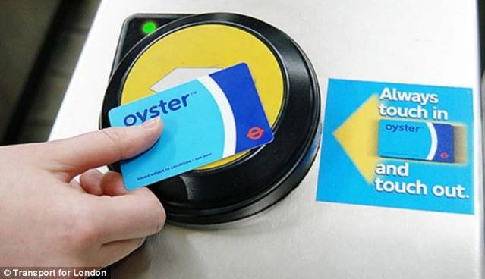
배경
TFL (Transport for London)은 매일 수백만 명이 이용하는 버스, 기차, 택시, 사이클 경로, 보도 네트워크를 감독
하나의 네트워크를 실행함으로써 엄청난 양의 데이터에 대한 접근을 하며, 빅데이터 분석을 방식을 통해 서비스 및 정보를 제공해주고 있음

Slide 15
해결해야 할 문제
런던의 인구 증가율이 매우 빠르게 진행됨에 따라 승객들은 더 좋은 서비스를 원하고 있음
데이터 분석과 수집을 통하여 혁신적이고 진보적인 서비스 제공을 하려 함

Slide 16
빅데이터의 적용
고객 여정 맵핑, 예기치 않은 이벤트 관리, 개인화 된 여행정보 제공 크게 세 가지 서비스에 빅데이터를 적용하고 있음
신호적 장애 , 예상치 못한 일을 발생하는 경우 고객에게 자동으로 환불을 제공
고객이 자주 이용하는 장소, 역을 통하여 해당 스테이션의 서비스 변경사항이나 맞춤 여행 업데이트 정보를 제공

Slide 17
사용된 데이터
Oyster 스마트 카드 발권으로 승객이 대중교통을 이용 할 때 경로, 여행 일정에 대한 데이터를 수집하고 있음
발권 시스템, 차량 및 교통 신호, 조사 및 소셜미디어에 부착된 센서를 통해 다양한 데이터를 수집하고 사용

Slide 18
결과
개인 이동하는 노선, 방법을 이전보다 선명하게 알 수 있으며 이를 통하여 특정 버스나, 지하철이 어느 시간대에 붐비고 지연되는지 이해하여 변경 사항을 계획하고 서비스를 제공해 줄 수 있음
개인화 된 여행 정보 메일은 83%가 “유용하다 / 매우 용하다는” 평가가 되었으며 대중 교통 상태에 불평이 많았던 영국인에게 긍정적 평가가 되고있음

Slide 19
Uber

Slide 20
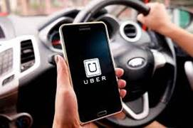
배경
Uber는 스마트 폰 앱 기반의 택시 예약서비스로 운전자에게 어딘가에 타기를 원하는 사용자를 연결시켜주는 서비스

Slide 21
해결해야 할 문제
공공 교통 수단이 거의 없는 지역 사람들에게는 더 많은 선택권을 부여하며, 거리에 자동차가 집중되는 시간 대에 자동차 수를 줄이는데 도움을 주려함

Slide 22
빅데이터의 적용
사용자가 취하는 모든 여정에 대한 데이터를 저장 및 모니터링을 하고, 수요와 요금을 결정
대중 교통망에 대한 분석을 수행하여 서비스가 미흡한 지역에 버스와 기차에 대한 서비스를 제공
회사는 데이터를 분석을 통하여 가격 책정 예측, 수요 예측, 교통상황에 대한 예측을 측정

Slide 23
사용된 데이터
내부 및 외부 데이터를 혼합하여, GPS, 교통 정보 및 회사의 자체 알고리즘을 사용하여 요금 , 여행 소요 시간을 예측하며, 대중 교통 수단과 같은 외부 데이터를 분석하여 서비스를 계획

Slide 24
결과
Uber를 통하여 복잡한 도시의 교통량을 줄여 환경적 , 경제적으로 이로운 이점을 가져옴

Slide 25
JOHN DEERE
https://www.deere.com/en/
https://myjohndeere.deere.com/

Slide 26

배경
JOHN DEERE는 농기구를 제조하는 업체
세계의 인구가 증가하고 있으며 더 많은 식품에 대한 수요가 증가할 것으로 예상, 더 나은 농기구를 제작하고자 함.

Slide 27
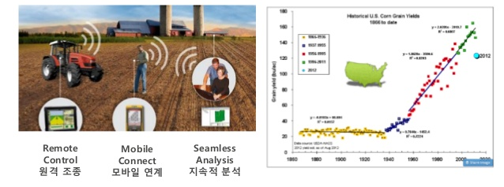
해결해야할 문제
농작물 생산의 효율성을 증가시키기 위해 수천명의 사용자로부터 모아진 데이터를 모니터링할 수 잇도록 지원하는 빅데이터 지원 서비스 제공

Slide 28
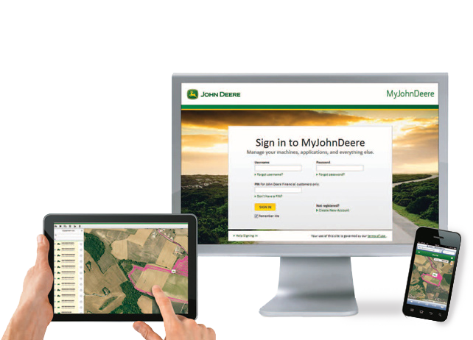
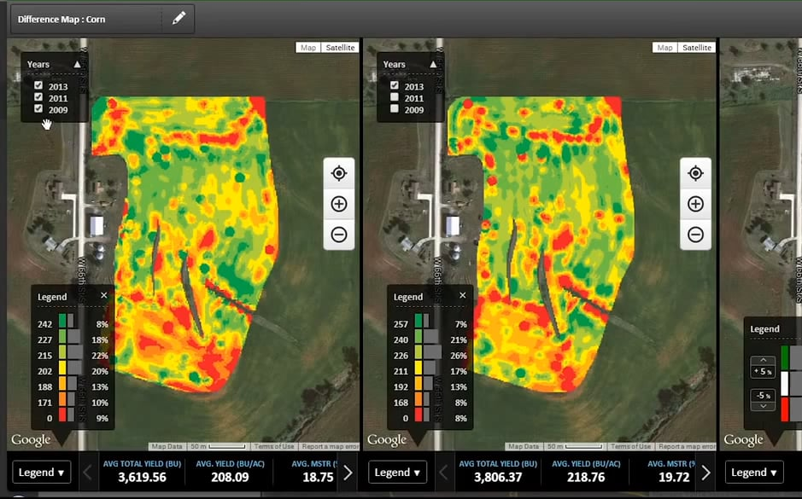
빅데이터의 적용
농부들이 자신들의 기계류에 부착된 센서로부터 수집 된 데이터에 접근 할 수 있도록 하는 온라인 포탈(Myjohndeere) 제공
Myjohndeere은 전 세계의 다른 사용자들의 집계데이터를 수집할 수 있음
서로 다른 조합의 연료 사용은 생산성 수준과 연계하여 모니터링을 할 수 있음

Slide 29
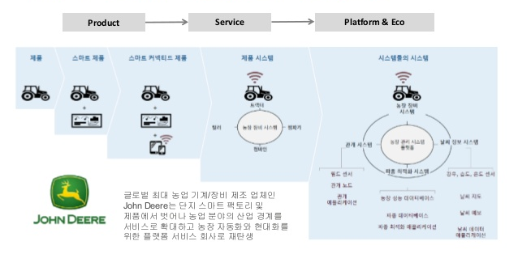
결과
농부들이 자신의 밭과 다른 사용자들의 정보에 기초하여 어떤 작물을 경작할지에 대한 사전 결정을 내릴 수 있게 해 줌
농부들의 이익을 증대시키고, 더 값싸고 더 많은 식량을 생산하게 됨

Slide 30
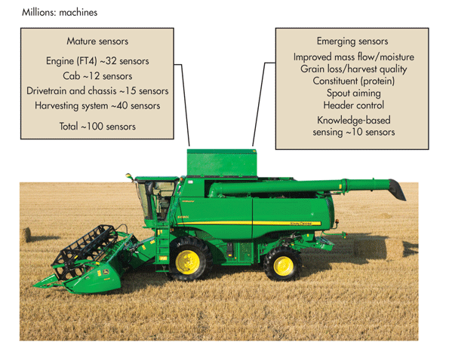
사용된 데이터
John Deere Machine의 센서를 통해 집적회로에 수집된 내장형 데이터 사용

Slide 31
NEST
https://nest.com/

Slide 32
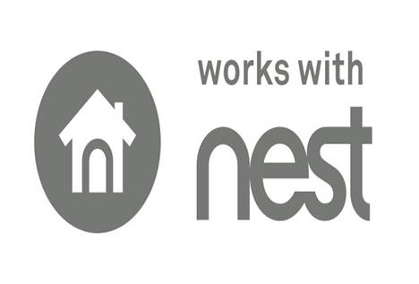
배경
우리들의 가정에 처음으로 지능형 기계를 도입한다는 뜻에서 Nest(둥지)라는 이름으로 회사를 창립.
2013년 Google에서 인수, 세계 최고의 IT기업인 Google이 “집을 운영하는 시스템” 개발에 관심을 두기 시작했다는 뜻으로 해석.
대표적인 예로 NEST 서모스탯(Thermostat, 자동 온도 조절 장치), NEST Protect, NEST Camera 등이 있음.

Slide 33
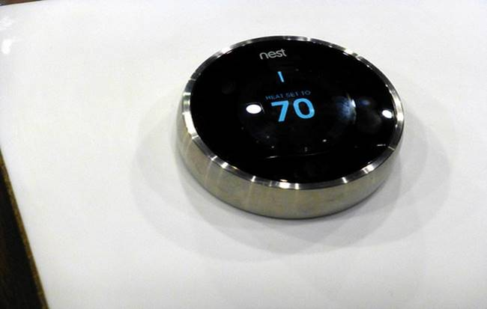
해결해야할 문제
비효율적인 기존의 가정 난방 시스템으로 인해 엄청난 양의 에너지가 낭비
“stupid”한 기존의 서모스탯은 추측을 통해 프로그래밍 되어있어, 불규칙한 인간의 삶에 적합하지 않음. 따라서 “smart”한 서모스탯의 도입으로 각각의 사람의 생활 패턴에 맞게 온도를 조정하기 위함.
<NEST 서모스탯>

Slide 34
빅데이터의 적용
NEST의 서모스탯은 일상 생활을 모니터링하고 자신을 교육하여 가정을 쾌적한 온도로 유지할 수 있도록 하는 전략을 학습함
사용자가 온도를 설정할 때마다 현재 시간 및 사용자의 행동을 기록하고 사용자가 집에 있거나 밖에 있을 때 모션 센서를 이용하여 시간 별 사용자 위치상태를 기록
필요한 온도로 가열하는 데에 소요되는 시간도 고려하여 낭비되는 에너지를 줄이도록 함 (ex : 오전 9시에 규칙적으로 외출하는 것을 서모스탯이 인지하고 그 전에는 집을 따뜻하게 하고 있었다면, 8시에 난방 시스템을 끌 수 있도록 함)

Slide 35
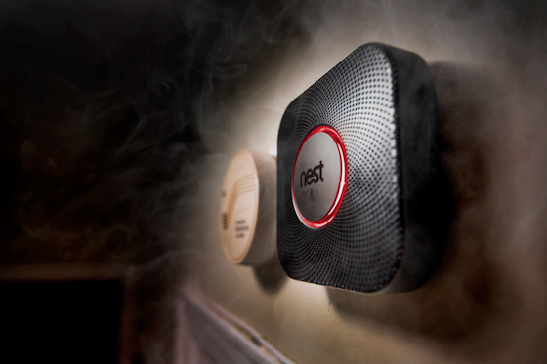
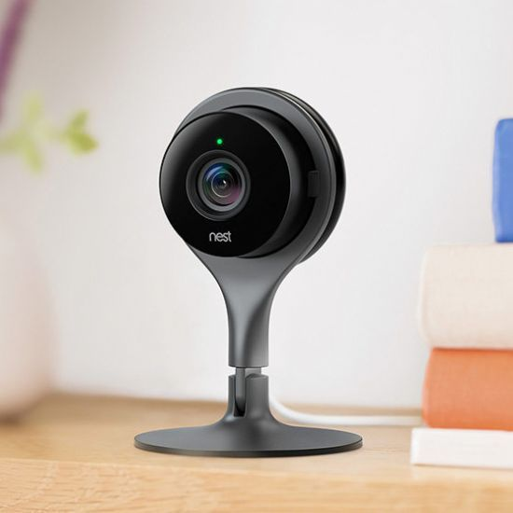
사용된 데이터
NEST 서모스탯은 설치 시 설치 장소가 가정인지 회사인지의 정보를 받으며 설치된 방의 사용 여부를 감지하기 위해 온/습도 및 빛의 양 데이터 수집
NEST Protect는 연기 및 일산화탄소 센서를 통해 연기와 일산화탄소 수치 데이터를 감지, 화재 위험 시 다른 장치와 통신하여 이를 해결할 수 있도록 함
Nest Camera는 영상을 실시간으로 분석하여 시각 및 오디오 데이터를 받아 저장, 기록하고, 집이 비어있을 시간에 움직임이 감지되면 침입자에게 경고를 보내는 기능을 함
<NEST Protect>
<NEST Camera>

Slide 36
결과
NEST 설립자이자 CEO인 Tony Fadell에 따르면, 전력 회사와의 협력을 통해 전력 공급을 규제할 수 있도록 허용함으로써 에너지 낭비를 최대 50%까지 절감
가정의 경우, 2015년 초에 NEST 서모스탯을 사용한 한 주택의 고객은 난방비를 약 10~12%, 가정용 에어컨의 냉방비를 약 15% 절약

Slide 37
WALT DISNEY Parks and Resorts
https://aboutdisneyparks.com/

Slide 38

배경
월트 디즈니의 테마 파크와 리조트는 매년 약 1억 2천 6백만 명의 고객이 방문함
Walt Disney에서 제공하는 기술인 MagicBand가 출시됨에 따라 플로리다 주 올랜도의 월트 디즈니 World Resort에서는 손님들이 타고 있는 놀이기구부터 점심 식사 주문까지의 모든 동향을 추적할 수 있음

Slide 39
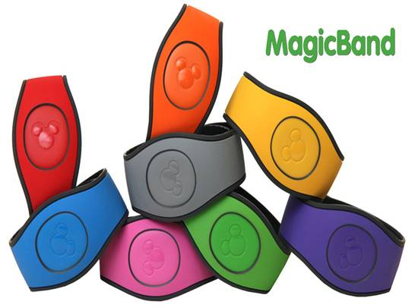
해결해야할 문제
2014년 초 MagicBand를 출시하였고 밴드는 리조트 전체를 고객 개인이 관리할 수 있게 함
MagicBand의 데이터를 이용해 고객의 정보, 고객이 원하는 것들을 학습하고, 그에 따라 고객의 요구를 예측하여 고객 만족도를 향상시키려 함.
<Magic Bands>

Slide 40
빅데이터의 적용
리조트에서 MagicBand는 방의 열쇠 역할을 하고, 테마 파크에서는 FastPass 티켓 역할도 하여 테마파크 어트랙션을 이용할 수 있게 했을 뿐만 아니라 Band와 카드 정보를 연결할 수 있어서 밴드를 이용해 음식 및 상품들을 구매할 수 있음
위의 모든 고객 선호도 데이터들을 수집하여 테마파크 주변의 실시간 교통 흐름, 인기있는 놀이기구의 대기 줄 길이, 식당에서의 수요 등을 분석하는 데에 사용
올랜도 리조트의 무료 Wi-fi를 이용하면 스마트폰을 이용하여 현장에서 놀이기구 예약 및 변경이 가능하므로 Walt Disney는 이러한 데이터들 또한 수집

Slide 41
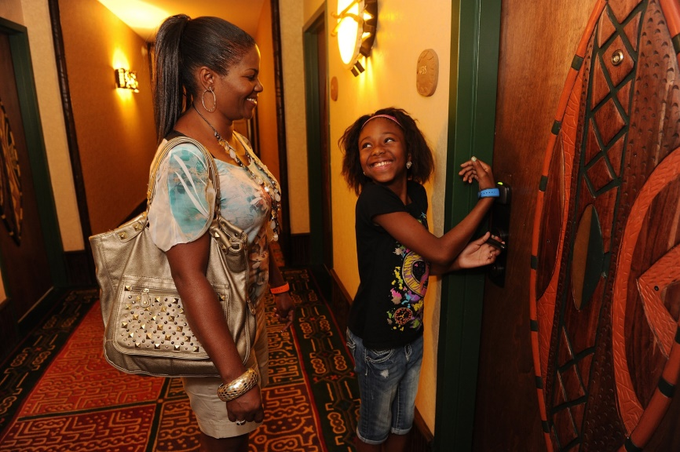
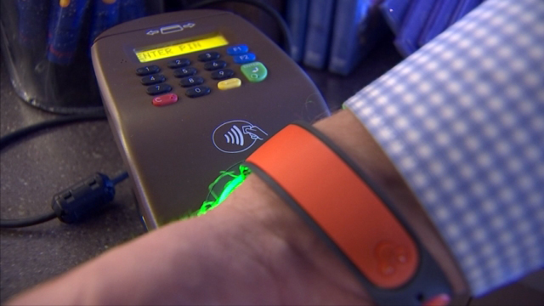
사용된 데이터
리조트 및 테마파크 방문자들이 공원 근처를 돌아다니는 모든 움직임 (동선 데이터)이 데이터로 기록되어 사용됨.
모든 고객 선호도 데이터들을 수집
리조트 Wifi를 이용한 스마트폰 현장 놀이기구 예약 및 변경 데이터
<Magic Band를 이용한 Check-in>
<Magic Band를 이용하여 결제>

Slide 42
결과
테마파크 주변의 실시간 교통 흐름, 인기있는 놀이기구의 대기 줄 길이, 식당에서의 수요 등을 분석
Magic Band는 가족 단위의 고객을 대상으로 많은 좋은 평들을 얻고 있음
Magic Band 프로젝트의 이러한 성과로 올랜도 리조트 뿐 아니라 전 세계의 다른 리조트에도 Magic Band를 공급할 계획에 있음.

Slide 43
SHELL

Slide 44
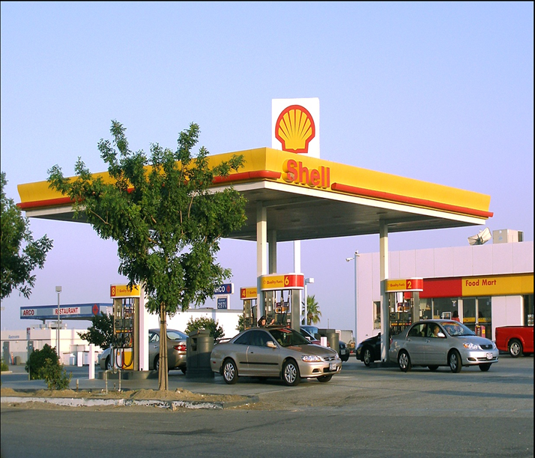
배경
RoyalDutch Shell(이하 Shell)은 ExxonMobil, BP, Texaco 같은 석유 메이저 회사
영국(Royal)과 네델란드(Dutch)의 합작법인으로 세계 2위의 석유기업
최근 몇 년 간, 그들은 데이터 구동 유전의 개념을 개발
효율성을 높이고 비용을 절감하여 업계 전반의 안전을 개선하고자 함

Slide 45
해결할 문제
비재생 에너지 자원의 공급이 줄어들었으며, 국제 정치가 불안한 상태가 되어 탐사가 어려워짐
이에 따라 자원이 있는 곳에서 더욱 멀리 떨어진 장소에서 생산을 해야 하는 문제가 되어 추출비용이 상승
일반적인 지하수 유정을 시추하는 데는 1억 달러 이상의 비용이 소모되며, 추출한 자원으로 생길 이득보다 추출비용이 높다면 적자가 계속되기 때문에, 최상의 효율을 위한 장소에서 시추하는 것이 필수적

Slide 46
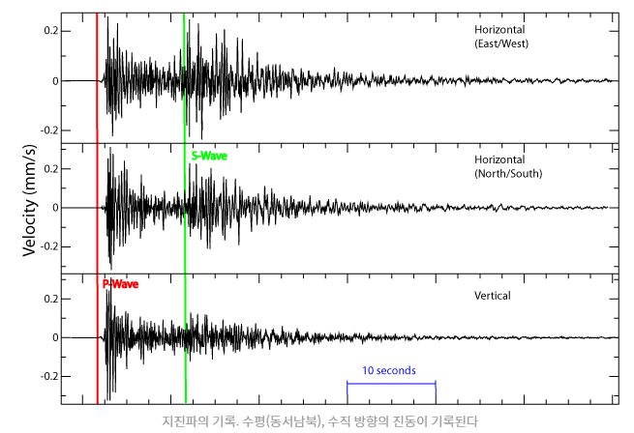
사용된 데이터
지구 표면 아래의 지진파를 모니터링
석유, 가스 자원의 크기에 대한 데이터를 수집하여 사용
지구의 지각을 통해 이동하는 지진파는 고체(암석), 액체 또는 기체 물질을 통과하는지 여부에 따라 센서에 다르게 감지되어 이를 이용해 탄화수소 퇴적물의 위치를 찾을 수 있음

Slide 47
빅데이터의 적용
전통적으로 새로운 자원의 탐구는 센서를 땅에 삽입하여 지각활동으로 인한 저주파수 지진파를 감지하여 탐색
장비의 성능과 상태를 모니터링 하는데도 사용되며 이 정보들을 이용해 성능 및 고장 가능성에 대한 정확한 예측이 가능함
이 데이터는 풍부한 자원이 발견된 다른 현장의 프로파일과 유사 할수록 시추작업의 성공확률이 높다는 전제 하에, 분석 시스템에 업로드 하여 이전 데이터들과 비교 분석 하게 된다.
물류, 유통, 소매 업무 전반에 걸쳐 빅데이터는 지역 경제 요소, 기상데이터를 비롯한 많은 외부 소스와 융합되어, 추출작업에 사용 가능한 비용을 결정하기 위해 고안된 복잡한 알고리즘으로 분석하게 된다.

Slide 48
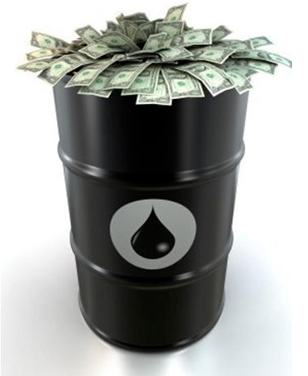

결과
빅데이터 분석으로 매장량 예측 능력 향상되었다.
이로 인해 손익을 더욱 쉽게 파악할 수 있게 되었으며, 그에 따라 매출이 상승하였다.

